Slide 1
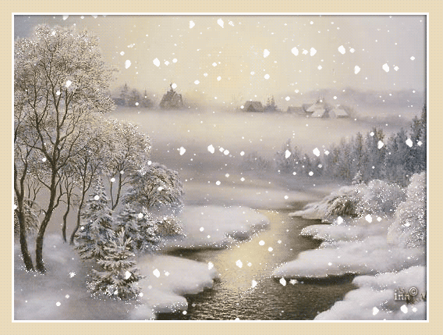
И.А.Бунин Первый снег
Чтение, 5 класс

Slide 2
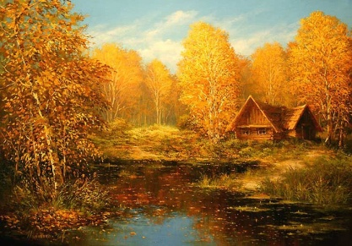
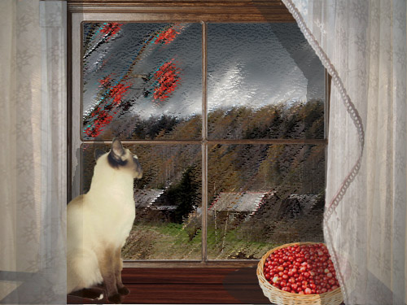

Slide 3
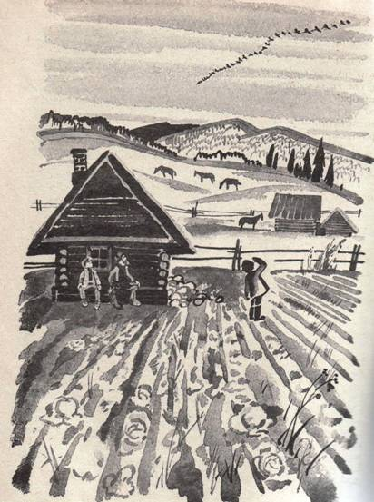
Иллюстрация
к рассказу В.Астафьева
«Осенние грусти…»

Slide 4
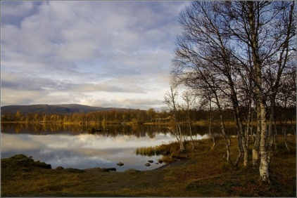
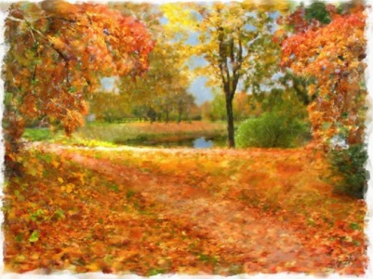
Поздняя осень
Золотая осень

Slide 5
Золотая осень
Поздняя осень
Листья пожелтели
Листопад
В воздухе захолодало
Птицы летят на юг
Голые деревья
Пасмурные дни
Льют дожди
Заморозки по утрам
Дни короче ночи

Slide 6
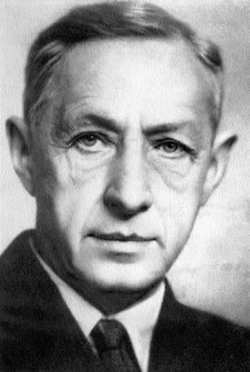
Иван Алексеевич
Бунин
(1870 -1953)

Slide 7
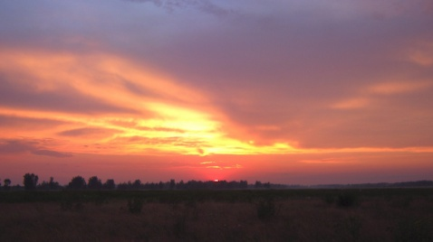
Словарная работа
Пурпур – ярко-красный цвет.
«Ярким пурпуром зажглися… небеса…» -
небо осветилось ярко-красным цветом.

Slide 8
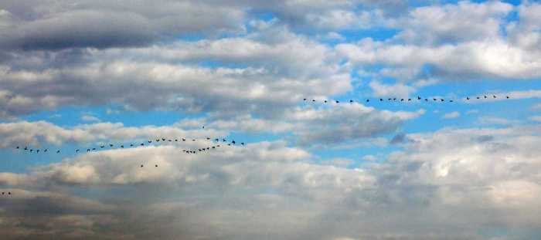
Словарная работа
Вереница – ряд сходных предметов (людей, фигур),
движущихся друг за другом цепью, один за другим

Slide 9
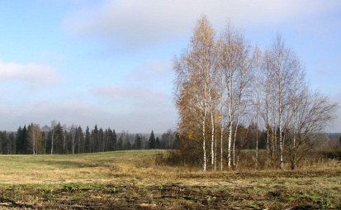
И.Бунин.
Первый снег
Зимним холодом пахнуло
На поля и на леса.

Slide 10
Ярким пурпуром зажглися
Пред закатом небеса.

Slide 11
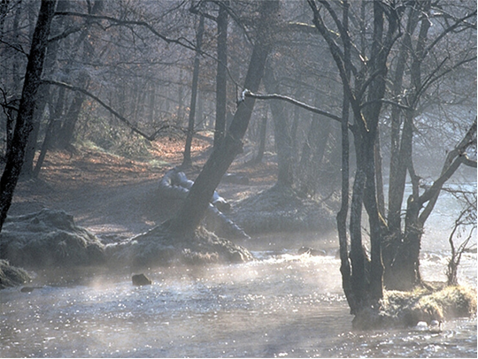
Ночью буря бушевала,

Slide 12
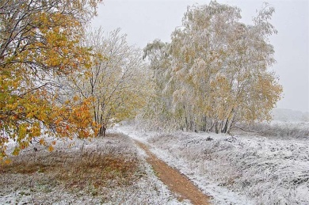
А с рассветом на село,
На поля, на сад пустынный
Первым снегом понесло…

Slide 13
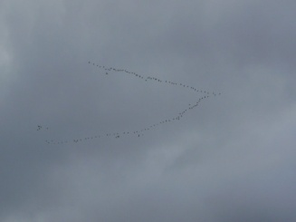
И сегодня над широкой
Белой скатертью полей
Мы простились с запоздалой
Вереницею гусей.

Slide 14
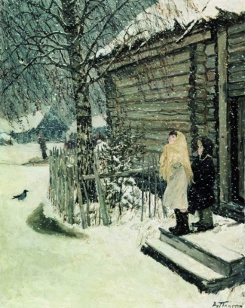
А.А.Пластов
Первый снег.

